Slide 1
আজকের পাঠে সবাইকে স্বাগতম

Slide 2
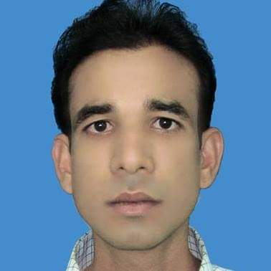
পরিচিতি
মোঃ জাফর ইকবাল মন্ডল
সহকারি শিক্ষক,
নারায়নপুর ১নং সরকারি প্রাথমিক বিদ্যালয়,
পলাশবাড়ি,গাইবান্ধা।
মোবাইল নং-০১৭৩৩২৭৯৮৮২
শ্রেণি-পঞ্চম,
বিষয়-প্রাথমিক বিজ্ঞান
অধ্যায়- ৬
পাঠ-সুস্থ জীবনের জন্য খাদ্য
পাঠের শিরোনাম-সুষম খাদ্য
সময়ঃ ৪০ মিনিট।

Slide 3
শিখনফল
৮.১.১ বয়স ও কাজ অনুযায়ী পরিমিত খাদ্য গ্রহণের গুরুত্ব বলতে পারবে।
৮.১.২ প্রয়োজনের কম বা বেশি খাওয়ার ক্ষতিকর দিক সম্পর্কে বলতে পারবে।

Slide 4
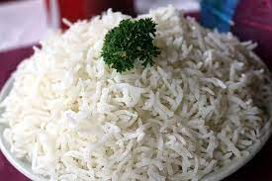
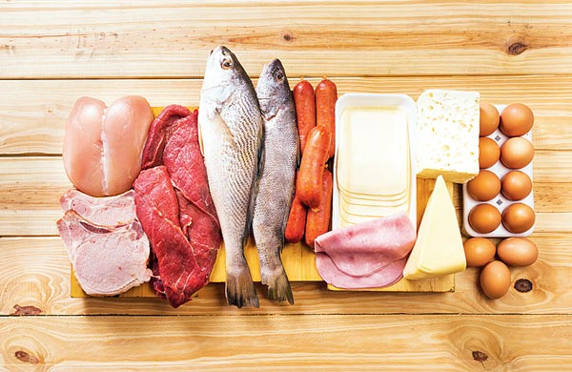
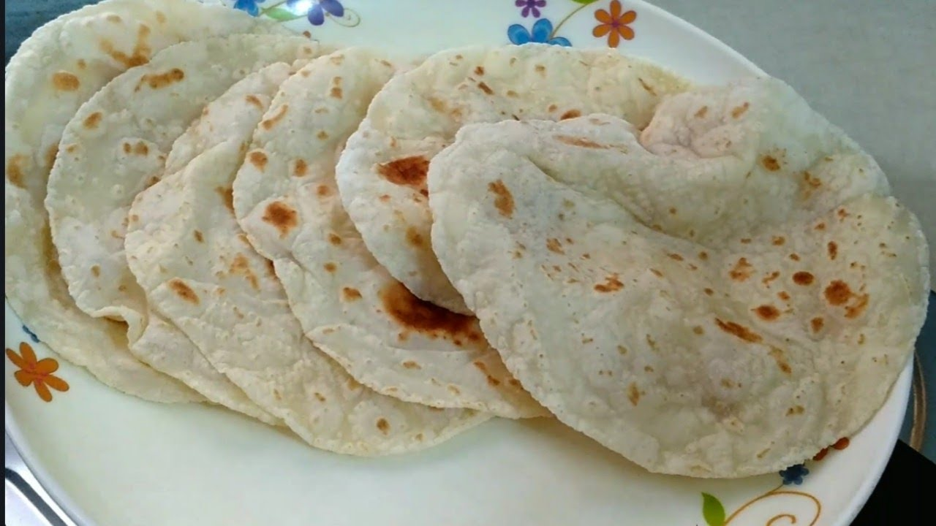
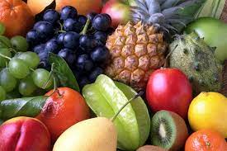
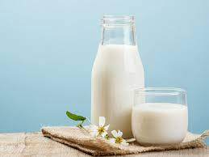
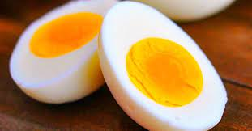
এসো কিছু ছবি দেখি
এগুলো কিসের ছবি?
সুষম খাদ্য

Slide 5
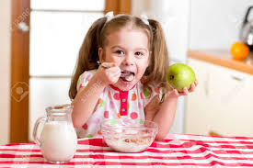
আজ সকালে আমরা কি কি খেয়েছি?

Slide 6
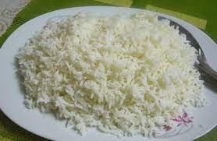
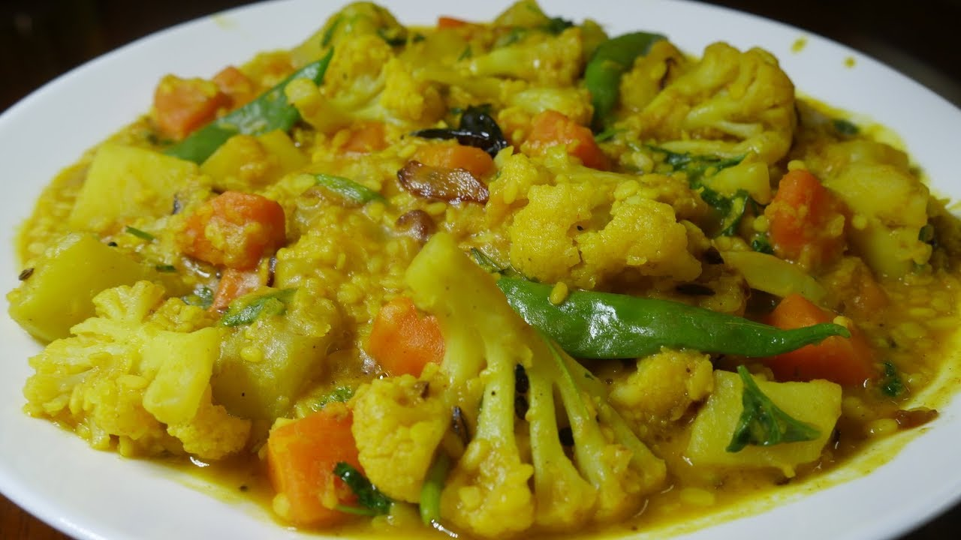
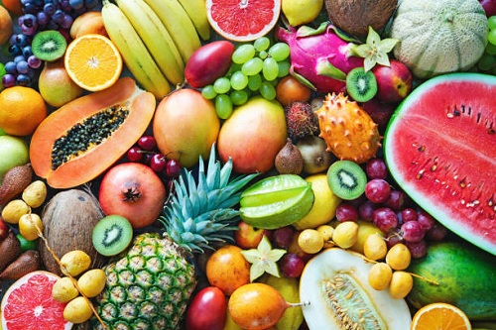
নিচের ছবিগুলি লক্ষ কর
বলতে পারবে এগুলো কিসের ছবি?

Slide 7
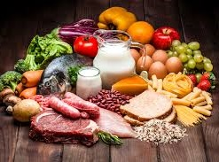
আমাদের আজকের পাঠ
সুস্থ জীবনের জন্য খাদ্য
সুষম খাদ্য

Slide 8
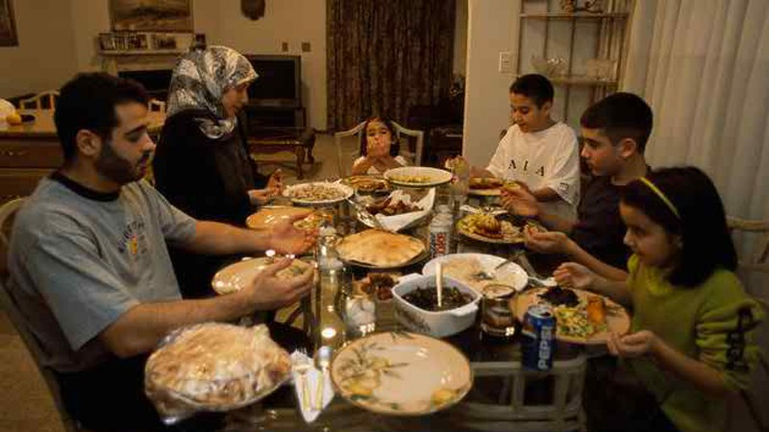
খাদ্য কেন প্রয়োজন?
আমাদের সুস্থ জীবনের জন্য খাদ্য প্রয়োজন।

Slide 9
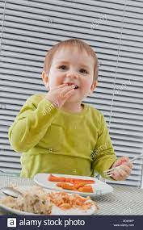
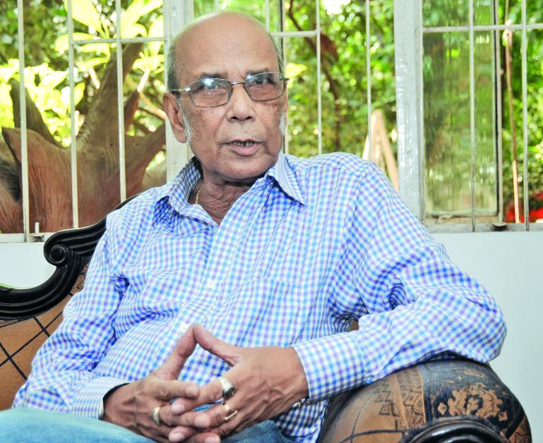
সকল বয়সী মানুষের খাদ্য ও পুষ্টির চাহিদা কী একই রকম?
শিশু
কিশোর
যুবক
বৃদ্ধ
না।এক রকম নয়।

Slide 10
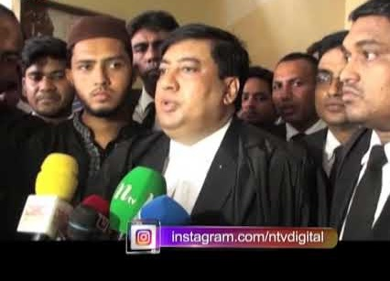
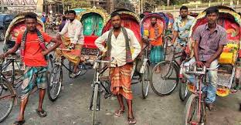
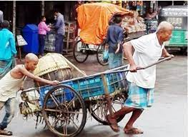
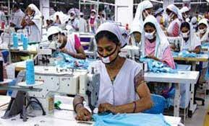
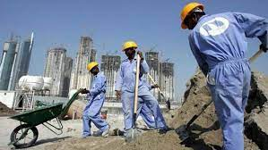
সকল পেশার মানুষের খাদ্য ও পুষ্টি চাহিদা কী একই রকম?
তাই কাজের ধরন অনুযায়ী খাদ্য ওপুষ্টির চাহিদা কম বেশি হয়ে থাকে।
না।

Slide 11
সুষম খাদ্য কাকে বলে?
যে খাদ্যে বিভিন্ন খাদ্য উপাদান সুনির্দিষ্ট পরিমানে ও সঠিক অনুপাতে বিদ্যমান থাকে যা দেহে প্রয়োজনীয় পুষ্টির সরবরাহ করে তাকে সুষম খাদ্য বলে।

Slide 12
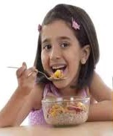
সুষম খাদ্য গ্রহণ করা খুবই গুরুত্বপূর্ন। আমাদের সুস্থ ও সবল থাকার জন্য সঠিক পরিমান পুষ্টি উপাদান প্রয়োজন।

Slide 13
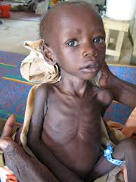
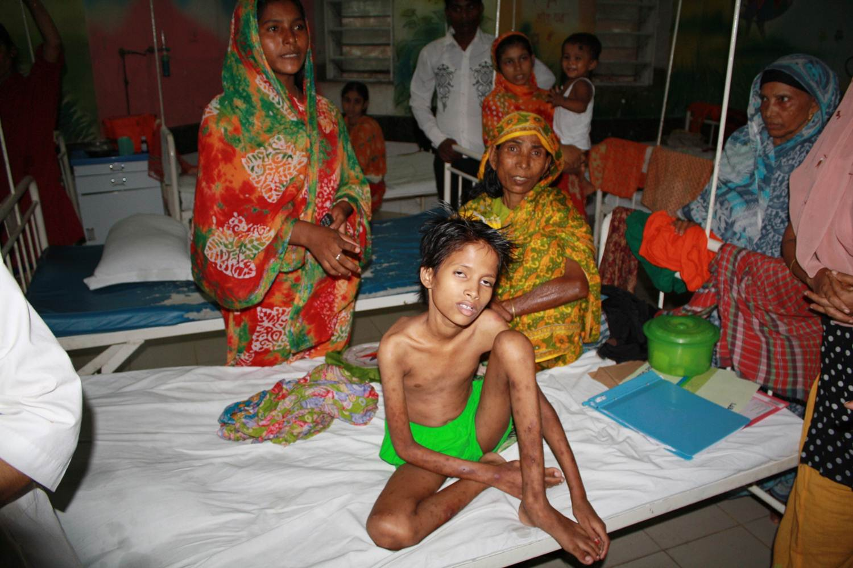
ছবিটি দেখে কী মনে হচ্ছে?
এর শরীরে কী প্রয়োজনীয় পুষ্টি উপাদান রয়েছে?
প্রয়োজনীয় পুষ্টি গ্রহণ না করলে কী সমস্যা হয়?
প্রয়োজনীয় পুষ্টি উপাদান গ্রহণ না করলে শরীর দুর্বল হয়ে পড়ে অপুষ্টিতে ভোগে এবং সহজেই রোগাক্রান্ত হয়। আর অপুষ্টিজনিত কারণে শিশুর স্বাভাবিক বৃদ্ধি ও বিকাশ বাধাগ্রস্ত হয়।

Slide 14
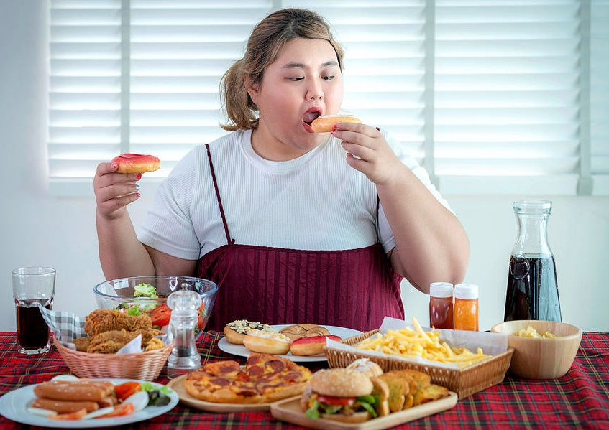
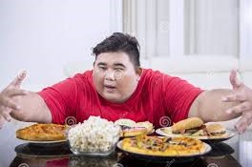
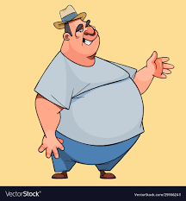
ছবিগুলো মনোযোগ দিয়ে দেখি
অতিরিক্ত খাবার গ্রহণের ফলে ওজনজনিত সমস্যায় ভুগছে।
অপুষ্টিজনিত কারণে মানুষের বৃদ্ধি এবং বিকাশ বাধাগ্রস্ত হয় ।
আবার অতিরিক্ত খাদ্য গ্রহণের ফলে ওজনজনিত সমস্যা সৃষ্টি হতে পারে।

Slide 15
কীভাবে আমরা সুষম খাদ্য নির্বাচন করতে পারি?

Slide 16
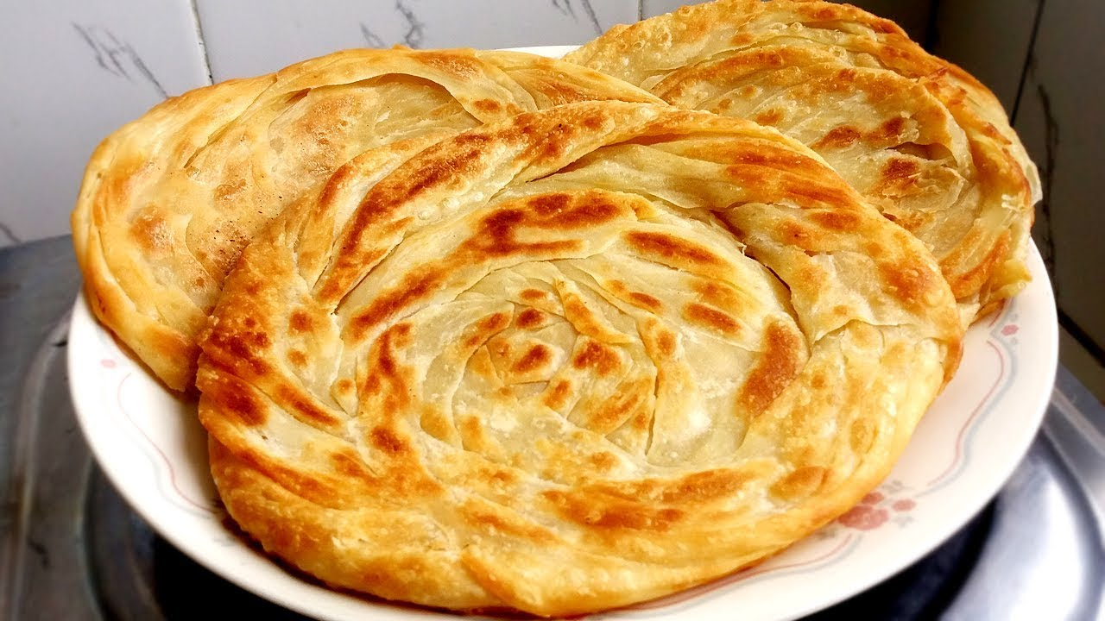
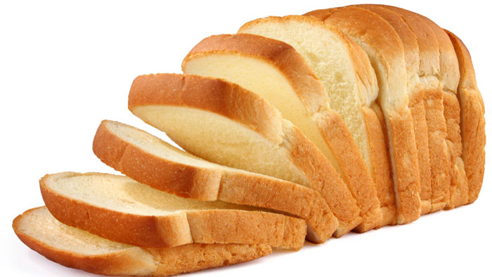
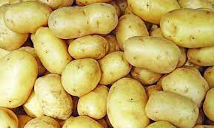
শর্করা জাতীয় খাদ্য

Slide 17
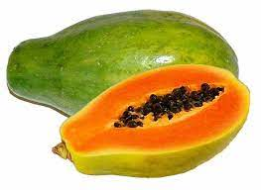
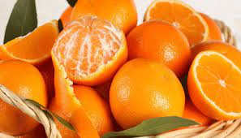
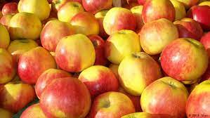
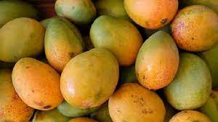
ভিটামিন জাতীয় খাদ্য

Slide 18
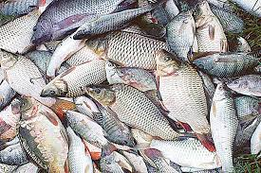
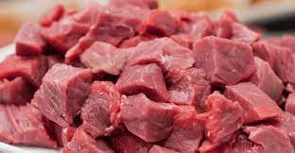
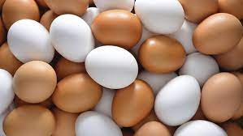
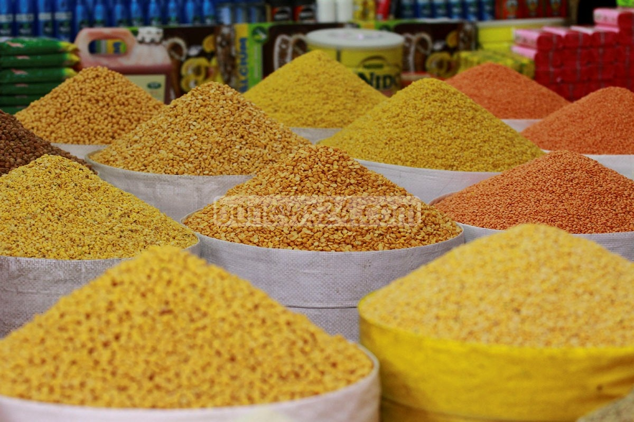
আমিষ জাতীয় খাদ্য

Slide 19
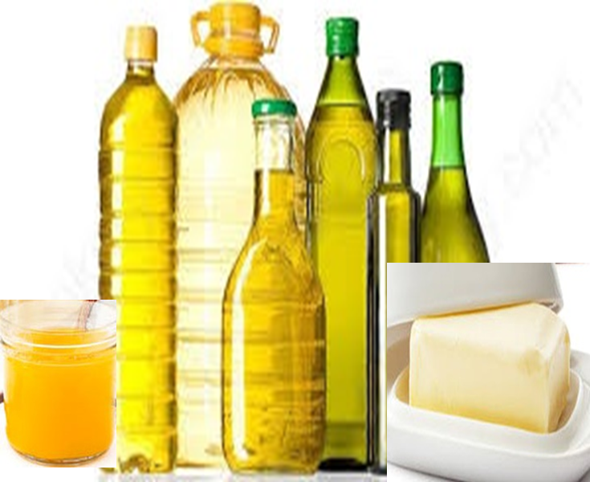
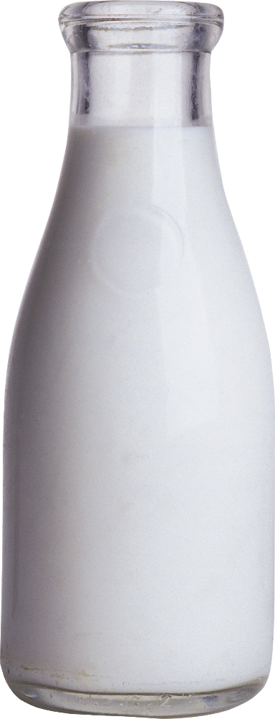
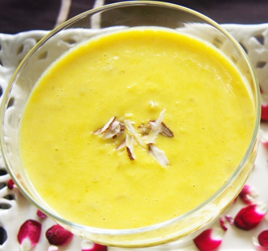
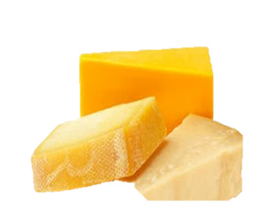
ক্যালসিয়াম ও ভিটামিন জাতীয় খাদ্য
তেল ও চর্বি জাতীয় খাদ্য
দুধ
ঘি,মাখন ও ভোজ্য তেল
দই
পনির

Slide 20
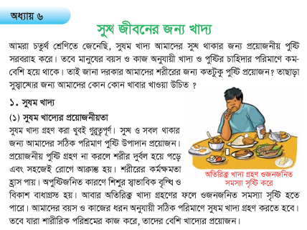

Slide 21
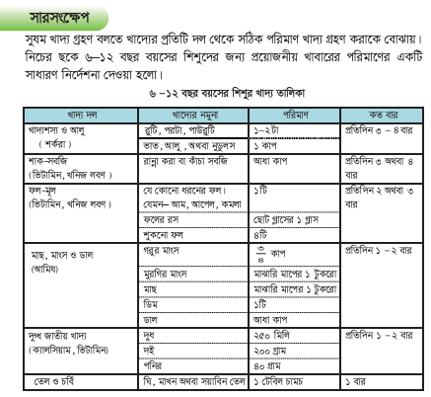

Slide 22
দলীয় কাজ
খাদ্য দল | কী পুষ্টি উপাদান আছে?
খাদ্যশস্য ও আলু
শাকসবজি
ফল-মূল
মাছ,মাংস ও ডাল
দুগ্ধ জাতীয় খাবার
ঘি,মাখন, সয়াবিন তেল
শর্করা
ভিটামিন ও খনিজ লবন
ভিটামিন ও খনিজ লবন
আমিষ
ক্যালসিয়াম ও ভিটামিন
তেল ও চর্বি

Slide 23
মূল্যায়ণ
১।সুষম খাদ্য কাকে বলে?
২।শর্করা জাতীয় দুটি সুষম খাদ্যের নাম বল।
৩।ভিটামিন জাতীয় দুটি সুষম খাদ্যের নাম বল।
৪।আমিষ জাতীয় দুটি সুষম খাদ্যের নাম বল।

Slide 24
বাড়ির কাজ
খাদ্যদল
যা খেয়েছি
কতবার খেয়েছি
খাদ্যশস্য ও আলু
শাক সবজি
ফলমুল
মাছ,মাংস ও ডাল
দুগ্ধজাতীয় খাদ্য
তেল ও চর্বি

Slide 25
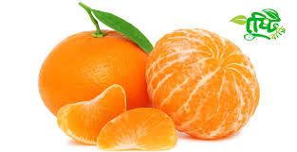
সবাইকে ধন্যবাদ

